Slide 1

Tối ưu hóa truy vấn
Giảng viên hướng dẫn: Phan Thị Hà
Nhóm: 8

Slide 2
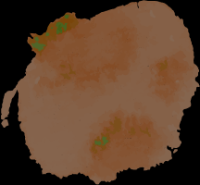
Danh sách thành viên
01
Phan Ánh Vương (Nhóm trưởng)
Lê Đức Long
06
Trần Trung Hiếu
Nguyễn Mạnh Tuân
02
07
03
Trần Thị Vân Anh
08
Trần Thị Phương Anh
04
Bùi Đình Quang
09
Nguyễn Hữu Tiến
05
Lại Thị Duyên
10
Hoàng Hoàng Đông
11
Đỗ Đình Chinh

Slide 3


01. Truy vấn
02. Quy trình thực hiện truy vấn
03. Tối ưu hóa truy vấn

Slide 4
01. Truy vấn

Slide 5
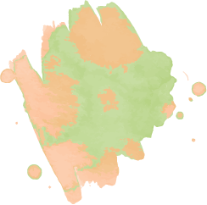
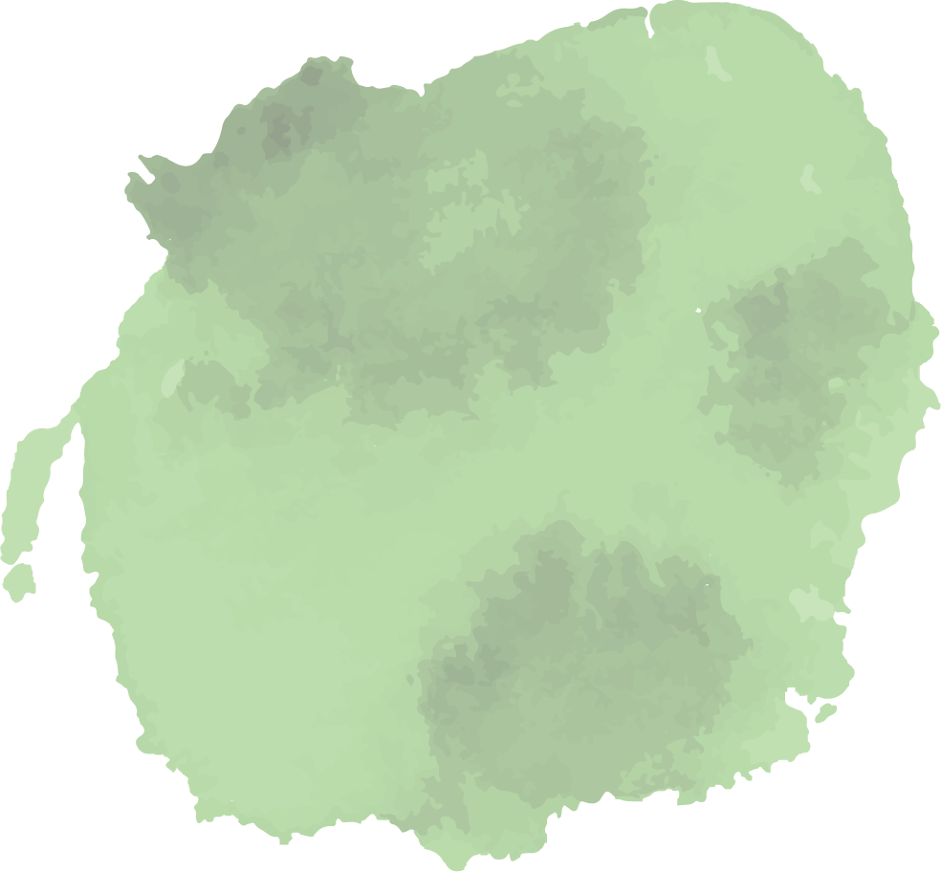
1.1 Khái niệm
- Truy vấn:
+ Là một biểu thức được biểu diễn bằng một ngôn ngữ thích hợp.
+ Dùng để xác định một phần dữ liệu được chứa trong cơ sở dữ liệu
Notes:
Truy vấn (query) là một biểu thức được biểu diễn bằng một ngôn ngữ thích hợp và dùng để xác định một phần dữ liệu được chứa trong cơ sở dữ liệu.
Ngôn ngữ thao tác dữ liệu : SQL, Đại số quan hệ

Slide 6
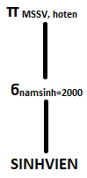
1.1 Khái niệm
VD: Câu truy vấn liệt kê mã sinh viên và tên của các sinh viên sinh năm 2000
Biểu diễn trên cây toán tử:
Biểu thức đại số: π _{MSSV,hoten}(ϭ_{namsinh=2000}(SINHVIEN))
Câu lệnh SQL:
SELECT MSSV, hoten
FROM SINHVIEN
WHERE namsinh = 2000
Notes:
Cái biểu thức đại số quan hệ này là cái mà hệ quản trị cơ sở dữ liệu có thể hiểu được
Quá trình chuyển đổi từ câu lệnh sql về biểu thức đại số này được gọi là xử lý truy vấn

Slide 7



1.2 Mục đích xử lý của truy vấn
Giảm thiểu thời gian xử lý.
Giảm vùng nhớ trung gian
Giảm chi phí truyền giữa các trạm
Tiết kiệm tài nguyên
Notes:
Đặt vấn đề tại sao cần xử lý truy vấn
- Cùng 1 mục đích truy vấn, có thể tồn tại nhiều câu truy vấn, mỗi giải pháp lại tiêu thụ tài nguyên máy tính khác nhau .
- ta cần lựa chọn giải pháp sao cho tiêu thụ tài nguyên là tối thiểu.

Slide 8
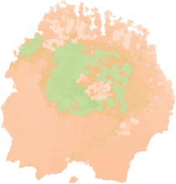
1.3 Chức năng của xử lý truy vấn
Biến đổi một truy vấn phức tạp thành một truy vấn tương đương đơn giản hơn
Phép biến đổi phải đạt được về cả tính đúng đắn lẫn hiệu quả.
có chi phí thời gian thực hiện và chi phí sử dụng tài nguyên là ít nhất.

Slide 9
1.4 Các phương pháp xử lý truy vấn cơ bản
a, Phương pháp biến đổi đại số
Đơn giản hoá câu truy vấn nhờ các phép biến đổi đại số tương đương
Mục đích : Giảm thiểu thời gian thực hiện các phép toán
Đặc điểm: Không quan tâm đến kích thước và cấu trúc dữ liệu
Notes:
Đơn giản hoá câu truy vấn nhờ các phép biến đổi đại số tương đương -> Nhằm giảm thiểu thời gian thực hiện các phép toán ->Phương pháp này không quan tâm đến kích thước và cấu trúc dữ liệu

Slide 10



1.4 Các phương pháp xử lý truy vấn cơ bản
b, Phương pháp ước lượng chi phí
Xác định kích thước dữ liệu, thời gian thực hiện mỗi phép toán trong câu truy vấn.
Đặc điểm: Quan tâm đến kích thước dữ liệu và tính toán chi phí thời gian thực hiện mỗi phép toán
Notes:
Xác định kích thước dữ liệu, thời gian thực hiện mỗi phép toán trong câu truy vấn. -> Phương pháp này quan tâm đến kích thước dữ liệu và phải tính toán chi phí thời gian thực hiện mỗi phép toán

Slide 11
02. Quy trình thực hiện truy vấn

Slide 12
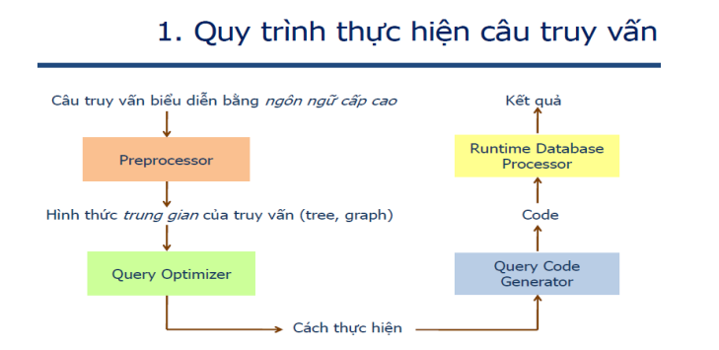
2. Quy trình thực hiện truy vấn
Notes:
tiền xử lý: xác định các từ khóa quan hệ, kiểm tra tính đúng đắn,…
-> hình thức trung gian như cây phân tích cú pháp
Sau đó thực hiện tối ưu hóa: bằng cách lựa chọn chiến lược tối ưu phù hợp
Tạo mã sau khi đã thực hiện tối ưu
Thực thi đoạn mã đó

Slide 13
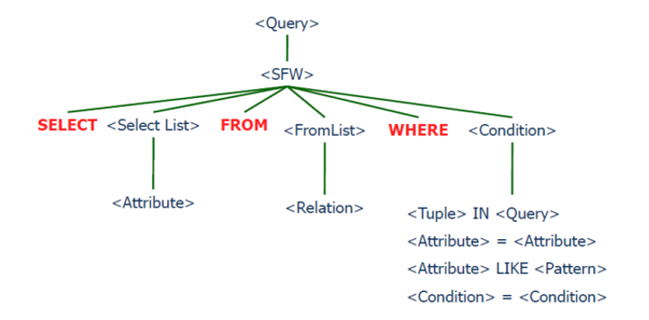
2. Quy trình thực hiện truy vấn
Notes:
tiền xử lý: xác định các từ khóa quan hệ, kiểm tra tính đúng đắn,…
-> hình thức trung gian như cây phân tích cú pháp
Sau đó thực hiện tối ưu hóa: bằng cách lựa chọn chiến lược tối ưu phù hợp
Tạo mã sau khi đã thực hiện tối ưu
Thực thi đoạn mã đó

Slide 14
03. Tối ưu hóa truy vấn
Notes:
Tối ưu hóa vấn tin nhằm chọn ra lời giải tốt nhất trong không gian lời giải, lời giải đó thỏa mãn giảm được thời gian thực thi và chi phí sử dụng tài nguyên

Slide 15
3.1 Sơ đồ chung
a. Tối ưu hóa truy vấn trong môi trường tập trung
b. Tối ưu hóa truy vấn trong môi trường phân tán
Câu truy vấn SQL
Truy vấn trên các quan hệ được phân tán
Lược đồ tổng thể
Kiểm tra ngữ pháp
Tối ưu hóa biêu thức đại số
Phân rã vấn truy
Truy vấn đại số quan hệ trên các quan hệ được phân tán
Truy vấn đúng ngữ pháp
Truy vấn đại số quan hệ được tối ưu hóa
Định vị dữ liệu
Lược đồ phân mảnh
Kiểm tra sự hợp lệ
Chọn lựa chiến lược
Truy vấn mảnh
Truy vấn SQL hợp lệ
Các thống kê trên các mảnh
Kế hoạch thực hiện
Tối ưu hóa truy vấn toàn cục
Dịch truy vấn
Truy vấn mảnh được tối ưu hóa với các tác vụ truyền thông
Tạo sinh mã
Tối ưu hóa truy vấn cục bộ
Lược đồ địa phương
Truy vấn đại số quan hệ
Mã cho truy vấn
Các truy vấn cục bộ được tối ưu hóa
Notes:
Chúng ta có tối ưu hóa truy vấn trong môi trường tập trung và tối ưu hóa truy vấn trong môi tường phân tán.
Nhóm mình thì sẽ chỉ tìm hiểu về tối ưu hóa truy vấn trong môi trường tập trung thôi.
Như thấy ở đây thì có 6 bước để thực hiện việc tối ưu hóa từ câu lệnh SQL -> …….
Nhưng mà chúng ta đang học về csdl phân tán thì tìm hiểu về tối ưu trong môi trường tập trung để làm gì?
Nhóm mình đưa ra 3 lý do để giải đáp điều đó

Slide 16

3.2 Tại sao phải nghiên cứu xử lý truy vấn tập chung
01
02
03
Câu truy vấn phân tán phải được dịch thành các câu truy vấn cục bộ, và được xử lí theo phương pháp tập trung.
Các kỹ thuật tối ưu hoá phân tán thường là các mở rộng của kỹ thuật tập trung.
Tối ưu hoá tập trung thường đơn giản.

Slide 17



3.3 Các bước tối ưu hóa truy vấn trong cơ sở dữ liệu tập chung
Bước 1:
Bước 3:
Bước 5:
Kiểm tra ngữ pháp
Dịch truy vấn
Chọn lựa chiến lược truy xuất
01
02
03
04
05
06
Bước 2:
Bước 4:
Kiểm tra hợp lệ
Tối ưu hóa biểu thức đại số quan hệ
Bước 6:
Tạo sinh mã

Slide 18
3.3 Các bước tối ưu hóa truy vấn trong cơ sở dữ liệu tập chung
Bước 1: Kiểm tra ngữ pháp (Syntax Checking)
DBMS kiểm tra ngữ pháp SQL query. Nếu sai ngữ pháp thì DBMS sẽ không thực hiện câu truy vấn
.
vd:
SELECT MSSV, hoten
FORM SINHVIEN
WHERE namsinh = 2000
Bước 2: Kiểm tra sự hợp lệ (Validation)
Kiểm tra sự tồn tại của các đối tượng dữ liệu
Kiểm tra sự hợp lệ về kiểu dữ liệu của các đối tượng dữ liệu
.

Slide 19
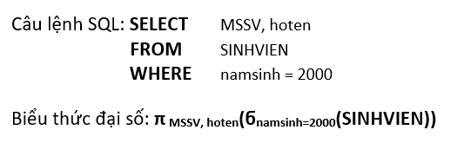
3.3 Các bước tối ưu hóa truy vấn trong cơ sở dữ liệu tập chung
Bước 3: Dịch truy vấn (Translation)
DBMS biến đổi truy vấn hợp lệ này thành một biểu diễn bên trong hệ thống ở mức thấp hơn .

Slide 20
3.3 Các bước tối ưu hóa truy vấn trong cơ sở dữ liệu tập chung
Bước 4: Tối ưu hóa biểu thức đại số quan hệ (Relational Algebra
Optimization)
DBMS biến đổi biểu thức đại số quan hệ ở B3 thành biểu thức đại số quan hệ tương đương làm giảm vùng nhớ và loại bỏ phép toán không cần thiết.
-> Tạo ra một truy vấn đại số quan hệ được tối ưu hóa ( optimized relational algebra query)
Bước 5: Chọn lựa chiến lược truy xuất (Strategy Selection)
DBMS sử dụng các thông số về kích thước của các bảng… để xác định cách xử lý truy vấn.
-> DBMS tạo ra một kế hoạch thực hiện cho truy vấn.
Bước 6: Tạo sinh mã (Code generation)
Kế hoạch thực hiện của truy vấn có được ở bước cuối B5 sẽ được mã hóa và được thực hiện
.

Slide 21



3.4 Thuật toán
Thuật toán
Thuật toán Ingres
Thuật toán System R
Sử dụng thuật toán tối ưu hóa câu truy vấn động
Sử dụng thuật toán tối ưu hóa truy vấn tĩnh

Slide 22
3.4.1 Thuật toán System R
Ý tưởng: sử dụng thuật toán tối ưu hóa truy vấn tĩnh bằng cách tìm kiếm vét cạn không gian các phương án
Đầu vào là một cây đại số quan hệ
Đầu ra là sơ đồ thực hiện cây đại số quan hệ "tối ưu".
Thuật toán tối ưu gồm 2 bước chính:
Dự đoán phương pháp truy nhập tới mỗi quan hệ đơn tốt nhất dựa trên một giả thiết chọn.
Mỗi quan hệ R, đánh giá tự kết nối tốt nhất.

Slide 23
3.5 Thuật toán INGRES
1. Ý tưởng thuật toán
Thuật toán tổ hợp hai giai đoạn phân rã và tối ưu hoá
- chia một truy vấn đa quan hệ thành các truy vấn nhỏ hơn.
Phân rã:
Phân rã câu truy vấn dạng phép toán quan hệ thành các phần nhỏ hơn có một quan hệ chung duy nhất
Tối ưu hóa:
Mỗi câu truy vấn đơn quan hệ được xử lý bởi “Thể xử lý truy vấn một biến” (OVQP)
-> Bộ xử lý câu truy vấn INGRES phân tích q thành n câu truy vấn q₁→ q₂→ q₃ ... → q_{n}.
-> Sử dụng hai kỹ thuật cơ bản phép tách (detachment) và phép thế (substitution).

Slide 24
3.5 Thuật toán INGRES
2. Phép tách
OVQP sử dụng để tách câu truy vấn q thành các truy vấn q’→q” dựa trên một quan hệ chung là kết quả của q’.
q:
SELECT R₂.A ₂, R₃.A₃,. . ., Rn.An
FROM R₁, R₂,. . . , Rn
WHERE P ₁(R ₁.A’ ₁) AND P2(R₁.A₁, R ₂.A ₂, . . . , Rn.An)
q’:
SELECT R₁A₁ INTO R’ ₁
FROM R₁
WHERE P ₁(R₁.A₁)
q’’:
SELECT R₂A₂,. . ., RnAn . FROM R’₁, R₂,. . . , Rn
WHERE P ₂(R₁.A₁, R₂.A₂,. . ., Rn.An)

Slide 25
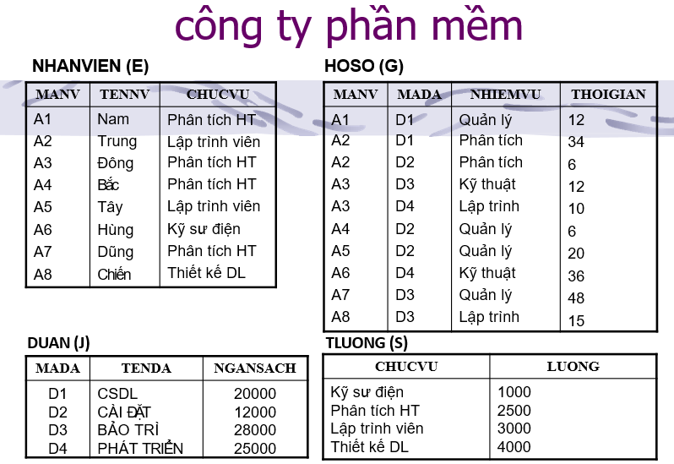
3.5 Thuật toán INGRES
2. Phép tách
q₁:
SELECT E.TENNV
FROM E, G, J
WHERE E.MANV = G.MANV
AND G.MADA = J.MADA
AND TENDA = “CSDL”
q₁₁ :
SELECT J.MADA INTO TGIAN1
FROM J
WHERE TENDA = “CSDL”
q’:
SELECT E.TENNV
FROM E, G, TGIAN1
WHERE E.MANV = G.MANV
AND G.MADA = TGIAN1.MADA
q₁₃:
SELECT E.TENNV
FROM E, TGIAN2
WHERE E.MANV =TGIAN2.MANV
q₁₂ :
SELECT G.MANV INTO TGIAN2
FROM G, TGIAN1
WHERE G.MADA =TGIAN1.MADA

Slide 26
3.5 Thuật toán INGRES
q₁
q₁₁
q₁₂
q₁₃
Được gọi là truy vấn bất khả giản
Truy vấn đơn quan hệ
- Là truy vấn đa quan hệ
- Không thể tách tiếp được nữa

Slide 27
3.5 Thuật toán INGRES
1. Thế nào gọi là bất khả giản
Hai loại truy vấn con
Truy vấn đơn quan hệ
Truy vấn đa quan hệ
Dừng không tách nữa
Tách tiếp thành đơn quan hệ bằng phép tách. Nếu không thể rút gọn hơn thì gọi là truy vấn bất khả giản
=> K/n: Các câu truy vấn đa quan hệ không thể tách tiếp được nữa được gọi là bất khả giản (irreducible)

Slide 28
3.5 Thuật toán INGRES
2. Phép thế bộ
Các truy vấn bất khả giản được biến đổi về truy vấn đơn quan hệ nhờ phép thế bộ.

Slide 29
3.5 Thuật toán INGRES
2. Phép thế bộ
Cho câu truy vấn n-quan hệ q, các bộ của một biến được thay bằng các giá trị của chúng, tạo ra một tập các truy vấn (n-1) biến.
Tổng quát:
q(R1 , R2 , . . . , Rn ) được thay bởi {q’(t_{1i}, R2 , R3 , . . . , Rn ), t_{1i}∈ R1 }
Cụ thể:
Chọn một quan hệ (R1) trong truy vấn q để thay thế
Mỗi bộ t_{1i} trong R₁, các thuộc tính được tham chiếu trong q được thay bằng các giá trị thật sự trong t_{1i}, tạo ra một câu truy vấn q’ có (n-1) quan hệ
-> Số câu truy vấn q’ được sinh ra bởi phép thế bộ là card(R₁).

Slide 30
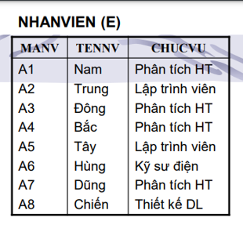
3.5 Thuật toán INGRES
2. Phép thế bộ
q₁₃ :
SELECT E.TENNV
FROM E, TGIAN2
WHERE E.MANV = TGIAN2.MANV
Quan hệ được định nghĩa bởi biến TGIAN2 chạy trên thuộc tính duy nhất MANV. Cụ thể biến TGIAN2 chứa 8 bộ dữ liệu: từ A₁ – A₈
Phép thế cho TGIAN2 tạo ra 8 câu truy vấn con đơn quan hệ như sau:

Slide 31
3.5 Thuật toán INGRES
2. Phép thế bộ
q₁₃₁:
SELECT E.TENNV
FROM E
WHERE E.MANV = “A1”
q₁₃₅:
SELECT E.TENNV
FROM E
WHERE E.MANV = “A5”
q₁₃₂:
SELECT E.TENNV
FROM E
WHERE E.MANV = “A2”
q₁₃₆:
SELECT E.TENNV
FROM E
WHERE E.MANV = “A6”
q₁₃₃:
SELECT E.TENNV
FROM E
WHERE E.MANV = “A3”
q₁₃₇:
SELECT E.TENNV
FROM E
WHERE E.MANV = “A7”
q₁₃₄:
SELECT E.TENNV
FROM E
WHERE E.MANV = “A4”
q₁₃₈:
SELECT E.TENNV
FROM E
WHERE E.MANV = “A8”

Slide 32

3.5 Thuật toán INGRES
Thuật toán tối ưu hóa INGRES xử lý đệ quy đến khi hết truy vấn đa quan hệ
3. Nhận xét
Thuật toán có thể áp dụng cho các phép chọn và các phép chiếu ngay khi có thể sử dụng kỹ thuật tách
Kết quả của câu truy vấn đơn quan hệ được lưu trong cấu trúc dữ liệu có khả năng tối ưu hóa những câu truy vấn sau và được OVQP sử dụng
Sau khi thực hiện phép tách các câu truy vấn bất khả giản còn lại được xử lý bằng phép thế bộ
Quan hệ nhỏ nhất với lực lượng của câu truy vấn bất khả giản đã được biết từ kết quả của câu truy vấn trước đó sẽ được chọn để thay thế

Slide 33
3.5 Thuật toán INGRES
4. Giả mã
Input: MRQ: câu truy vấn đa quan hệ (có n quan hệ )
Output: Câu truy vấn tối ưu
Begin
Output ← φ
If n=1 then
Output ← run(MRS) {thực hiện câu truy vấn đơn quan hệ}
Else {Tách MRQ thành m truy vấn đơn quan hệ và một truy vấn đa quan hệ}
ORQ₁, ..., ORQm, MRQ’ ← MRQ
For if ← 1 to m
Output' ← run(ORQi) {thực hiện ORQ }
Output ← output ∪ output’ {trộn tất cả các kết quả lại}
Endfor
R ← CHOOSE_VARIABLE(MRQ) {R được chọn cho phép thế bộ}
For mỗi bộ t ∈ R
MRQ” ← thay giá trị cho t trong MRQ
Output' ← INGRES-QOA(MRQ") {gọi đệ qui}
Output ← output ∪ output' {trộn tất cả các kết quả lại}
Endfor
Endif
End. {INGRES-QOA}

Slide 34
THANK YOU FOR WATCHING

